Slide 1
Viitorul începe ieri
Crizele și războaiele readuc jurnalismul în top.
Apoi oamenii obosesc de știri.
Dar ce urmează?

Slide 2
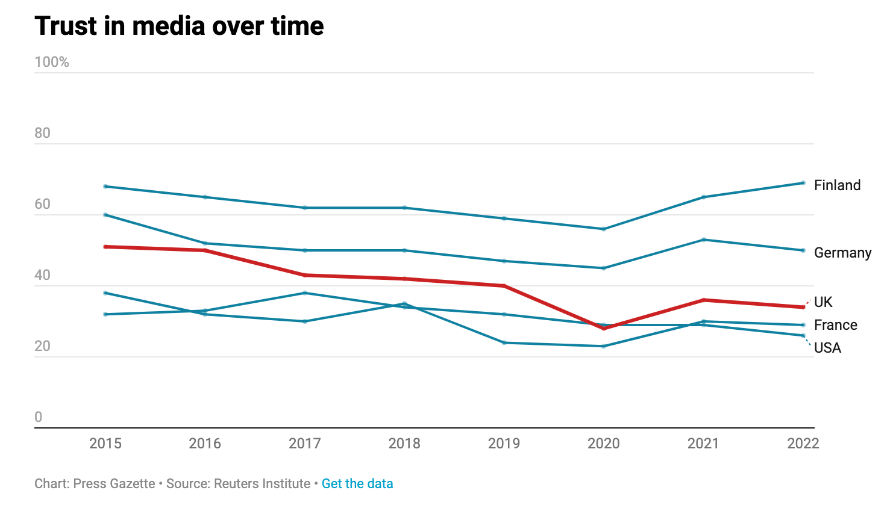

Slide 3
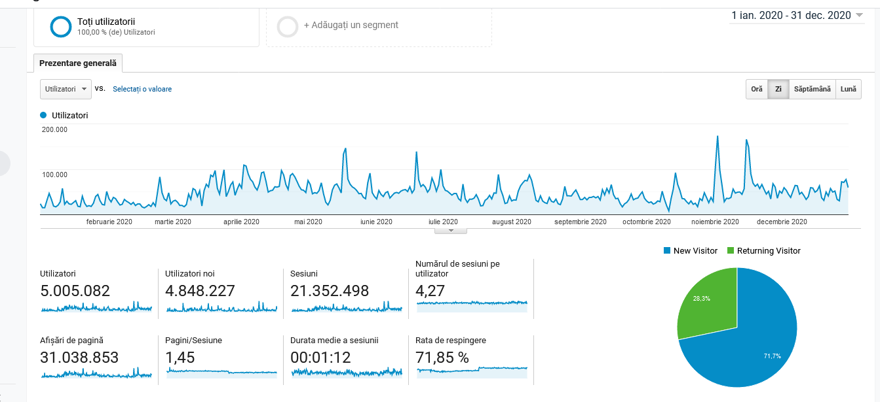
Încrederea în ZdG

Slide 4
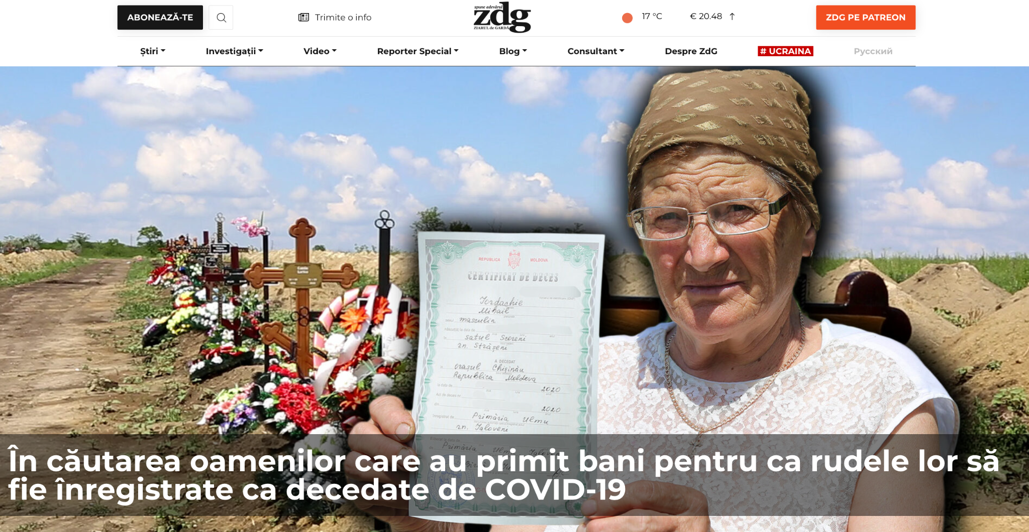

Slide 5
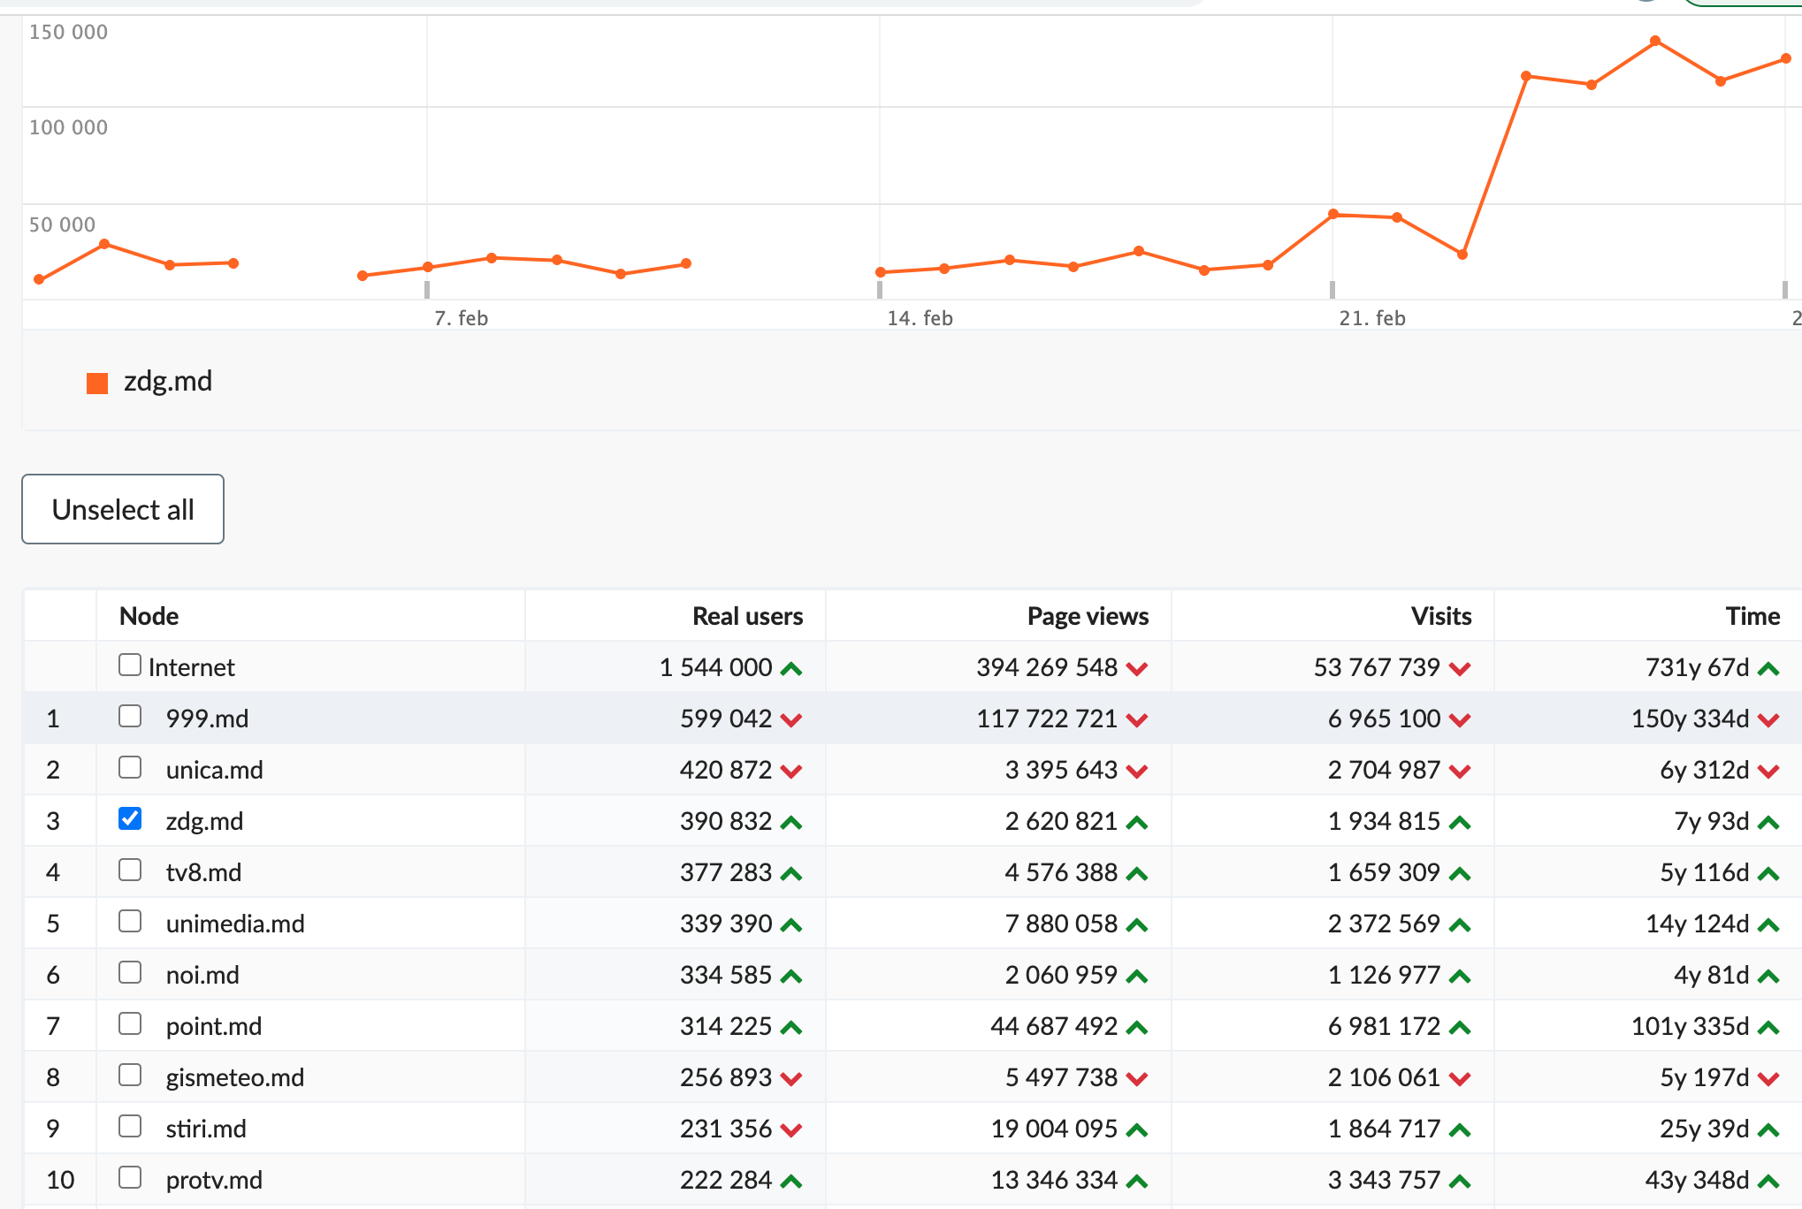
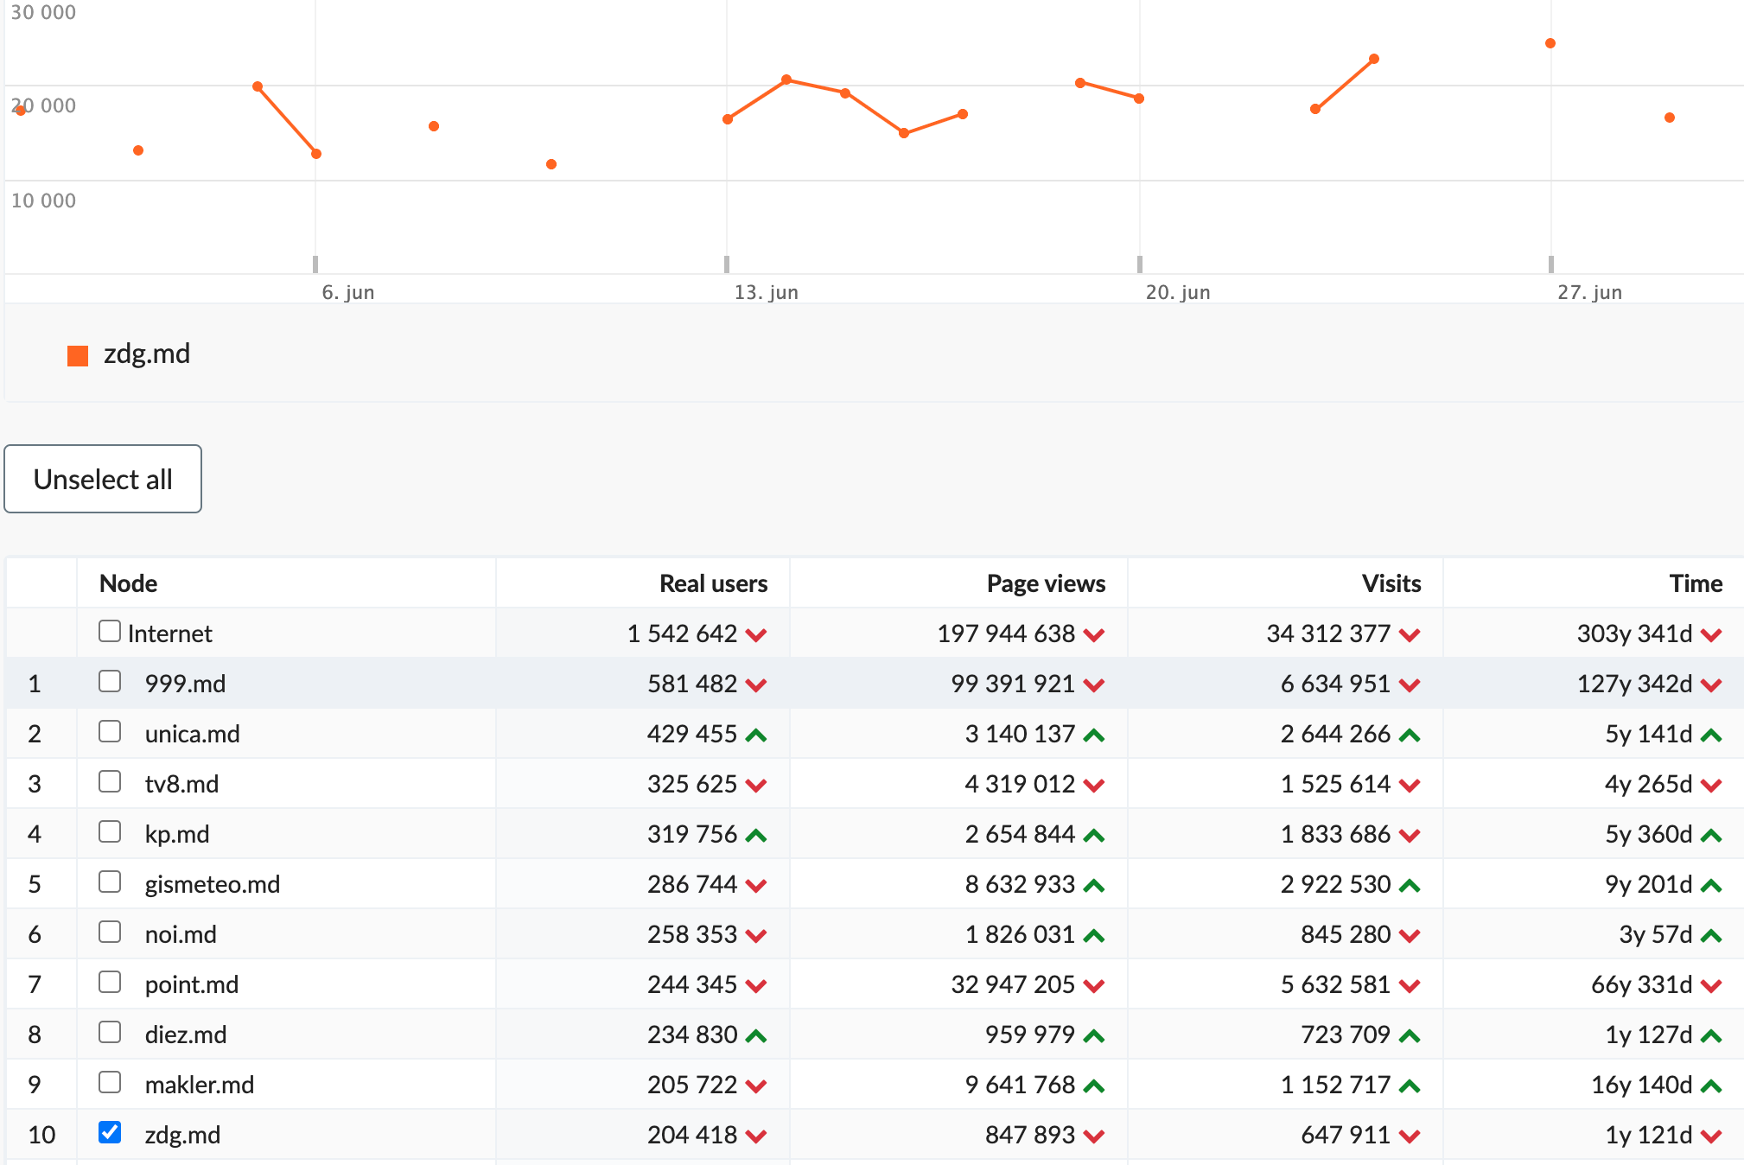
Fiecare posesor de telefon mobil e un pic jurnalist.
Fiecare copy-paster e un pic redacție

Slide 6
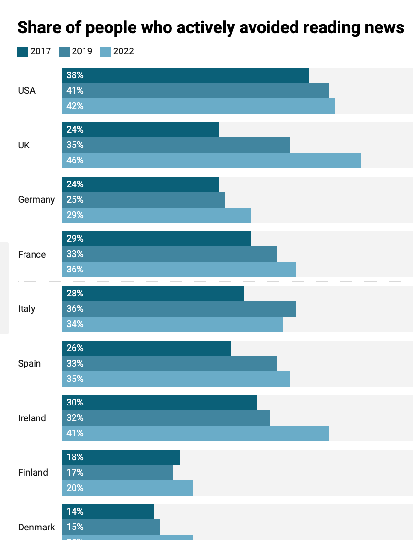
Pandemie încă nu s-a terminat, dar a început războiul. Războiul durează, dar vin și crizele.
Cum va evolua încrederea în jurnaliști?

Slide 7
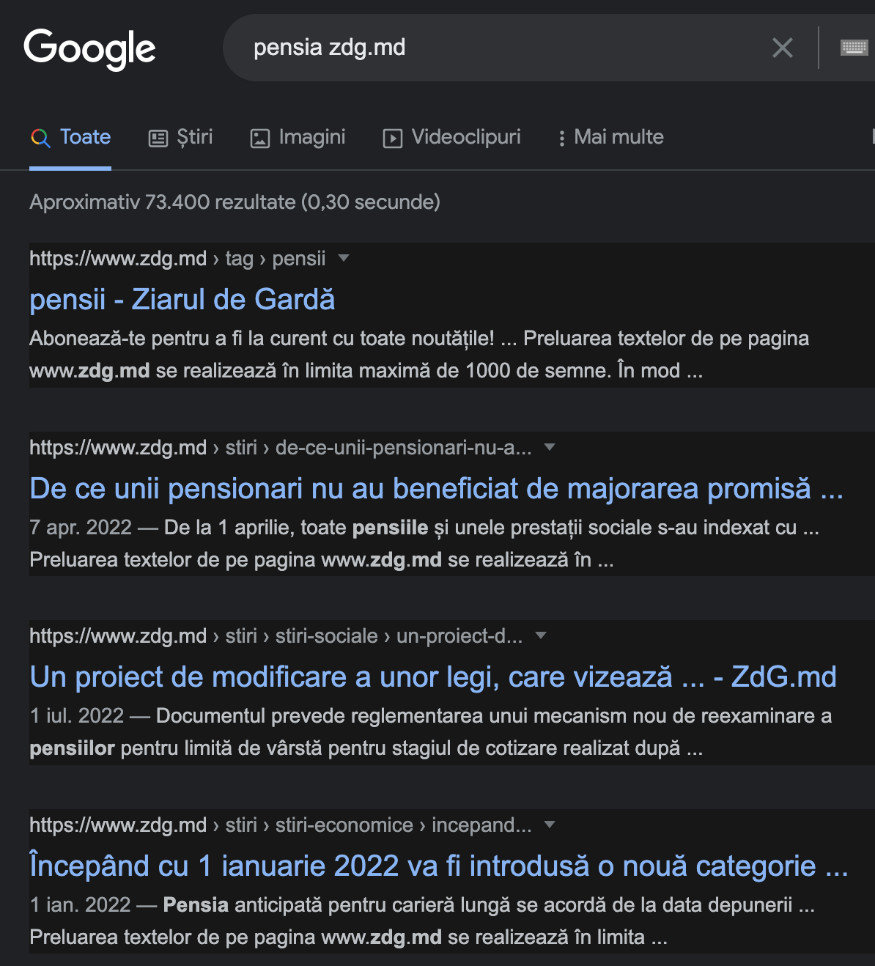
Cum atragem, totuși, oamenii obosiți de media?
Nu-i atragem. Mergem la ei și ne lăsăm atrași de nevoile lor.
- pensiile
- divorțurile
- păduchii
- Paștele

Slide 8
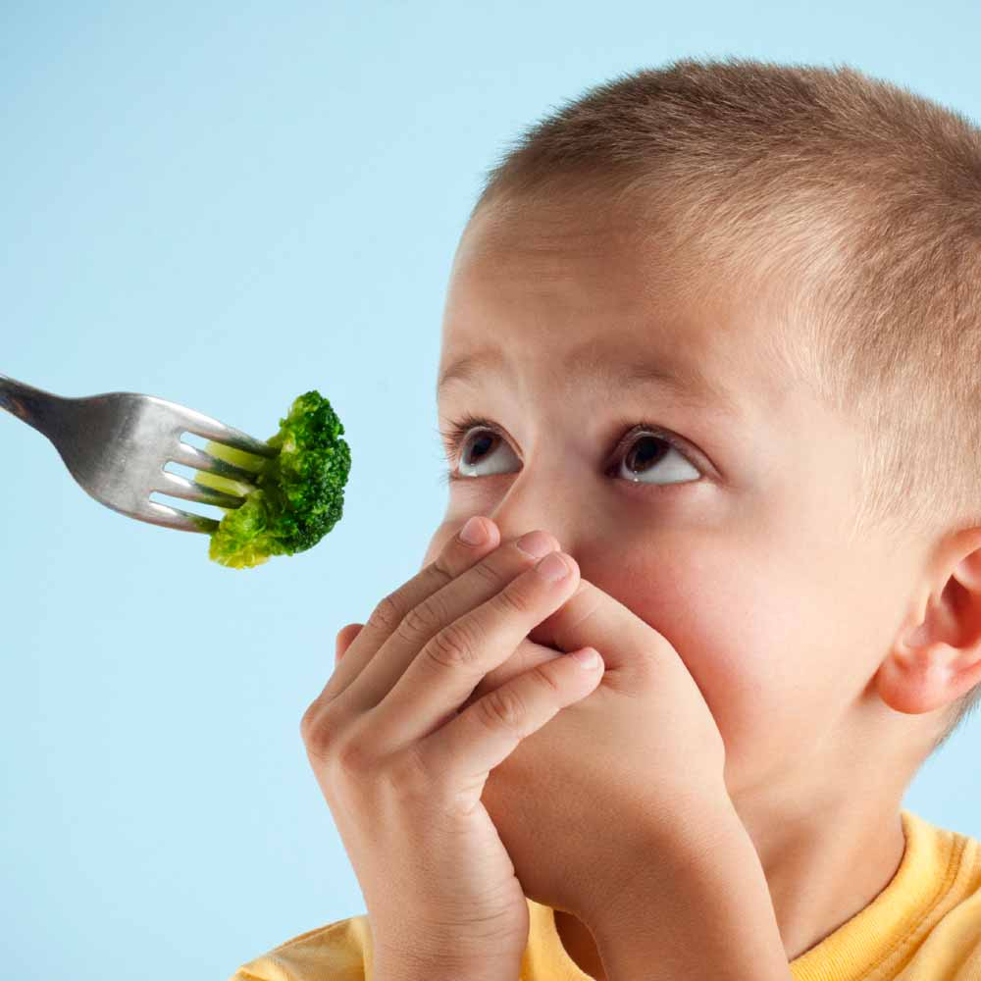
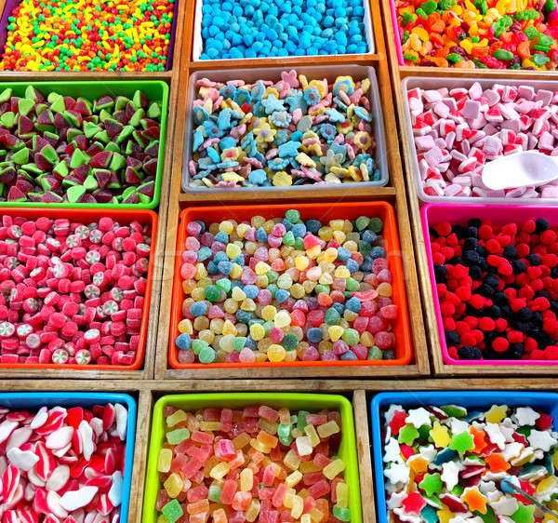
Dacă știm cum, vom reuși?

